Slide 1
基礎物理学
F 原 道寛 教授

Slide 2
基礎物理学
1.1運動
1.1.1速さ
1.1.2速度
1.1.3等加速度直線運動
1.2力学
1.2.1力の大きさ
1.2.2 1点に作用する力のつり合い
1.3運動の法則
1.3.1運動の第1法則(慣性の法則）
1.3.2運動の第2法則(運動方程式)
1.3.3重力
1.3.4運動の第3法則(作用・反作用の法則)
1.3.5運動方程式の作り方
1.4運動量と力積
1.4.1運動量と力積
1.4.2運動量保存の法則
1.4.3反発係数
1.4.4次元
1.5力学エネルギー
1.5.1仕事
1.5.2運動エネルギー
1.5.3位置エネルギー
1.5.4力学的エネルギーの保存の法則
1.6いろいろな運動
1.6.1水平方向に投げ出した物体の運動
1.6.2摩擦力が働く場合の運動
1.6.3斜面上にある物体の運動
1.6.4等速円運動
1.6.5慣性力
1.6.6惑星の運動
1.6.7単振動
1.7剛体や流体にはたらく力のつり合い
1.7.1剛体にはたらく力
1.7.2剛体のつり合いの条件
1.7.3静止した流体

Slide 3
1.4.1運動量と力積
1.4.1運動量と力積
1.4.2運動量保存の法則
1.4.3反発係数
1.4.4次元

Slide 4
1.4.1.1運動量と力積
1.4.1運動量と力積＿１
速度変化の程度は， 力の大きさだけでなく， 力が作用した時間の長さによっても変わる．
そこで，力$\vec{F}$［N]とそれが物体に作用した時間t[s］との積$\vec{F}$・tを と定義する．
そこで，力𝐹 ⃗［N]とそれが物体に作用した時間t[s］との積𝐹 ⃗・tを と定義する．
力積はベクトルであり、その大きさの単位は___である．
図1.36 に示すように，
その結果，速度が$\vec{v’}$［m/s］に変化したとすると，
その結果，速度が(𝑣’) ⃗ ［m/s］に変化したとすると，
$$\vec{a}=$$
𝑎 ⃗=
であるから， 運動方程式は次のようになる．
m$\frac{\vec{v’} ー \vec{v}}{t}＝\vec{F}$
m((𝑣’) ⃗ ー 𝑣 ⃗)/𝑡＝𝐹 ⃗
したがって， 力積は次のようになる．
$\vec{F}$・ｔ = $m$ $\vec{v’}$－ $m$ $\vec{v}$
𝐹 ⃗・ｔ = 𝑚 (𝑣’) ⃗ － 𝑚 𝑣 ⃗
速度$\vec{v}$ [m/s］で運動している質量m[kg］の物体に時間t[s］の間，
速度𝑣 ⃗ [m/s］で運動している質量m[kg］の物体に時間t[s］の間，
加速度は，
一定の力$\vec{F}$［N]を加えたとしよう（ ただし物体と床との聞の摩擦はないものとする）．
一定の力𝐹 ⃗［N]を加えたとしよう（ ただし物体と床との聞の摩擦はないものとする）．
A
B
C
D
E

Slide 5
1.4.1.2運動量と力積
1.4.1運動量と力積
物体の質量mとその速度$\vec{v}$との積m$\vec{v}$を______と定義．
物体の質量mとその速度𝑣 ⃗との積m𝑣 ⃗を______と定義．
運動量もベクトルであり，その大きさの単位は ．
すると， 式（1. 30） は，
ボールをバットで打つ時のように，物体に加えられる力が変化する場合，
「 」
．
運動量の変化から求められた力積を を 平均の力と考えることができる．
A
B
C
D
E

Slide 6
1.4.2運動量と力積
1.4.1運動量と力積
1.4.2運動量保存の法則
1.4.3反発係数
1.4.4次元

Slide 7
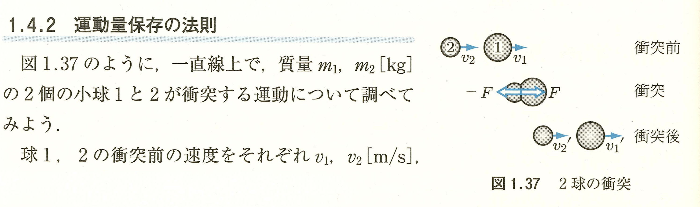
1.4.2.1運動量と力積
1.4.2運動量保存の法則
図1.37のように，
球1, 2の衝突前の速度をそれぞれ .
＝作用・反作用の法則より，球1から球2に作用する平均の力は－F．
式（1.30） を両球の場合に適用すると，
，
(13.1)
もちろん，この法則は平面内の衝突に対しでも成り立つ
（1.32)
二つの物体に限らず， 一般に， いくつかの物体が互いに力を作用し合うだけで，
衝突後の速度を ．
両球が衝突している時間をt[s］とし、その間に球2から球1に作用する平均の力：F[N]．
この式は，＝衝突前後で両球の運動量の和が変化しない．
一直線上で，質量m₁，m₂[kg]の2個の小球1と2が衝突する運動について．
外部から力が作用しない場合，＝それらの物体の運動量の和はつねに一定に保たれる．
これを という．
この両式からFtを消去して，
A
B
C
D
E
F
G

Slide 8
1.4.3運動量と力積
1.4.1運動量と力積
1.4.2運動量保存の法則
1.4.3反発係数
1.4.4次元

Slide 9
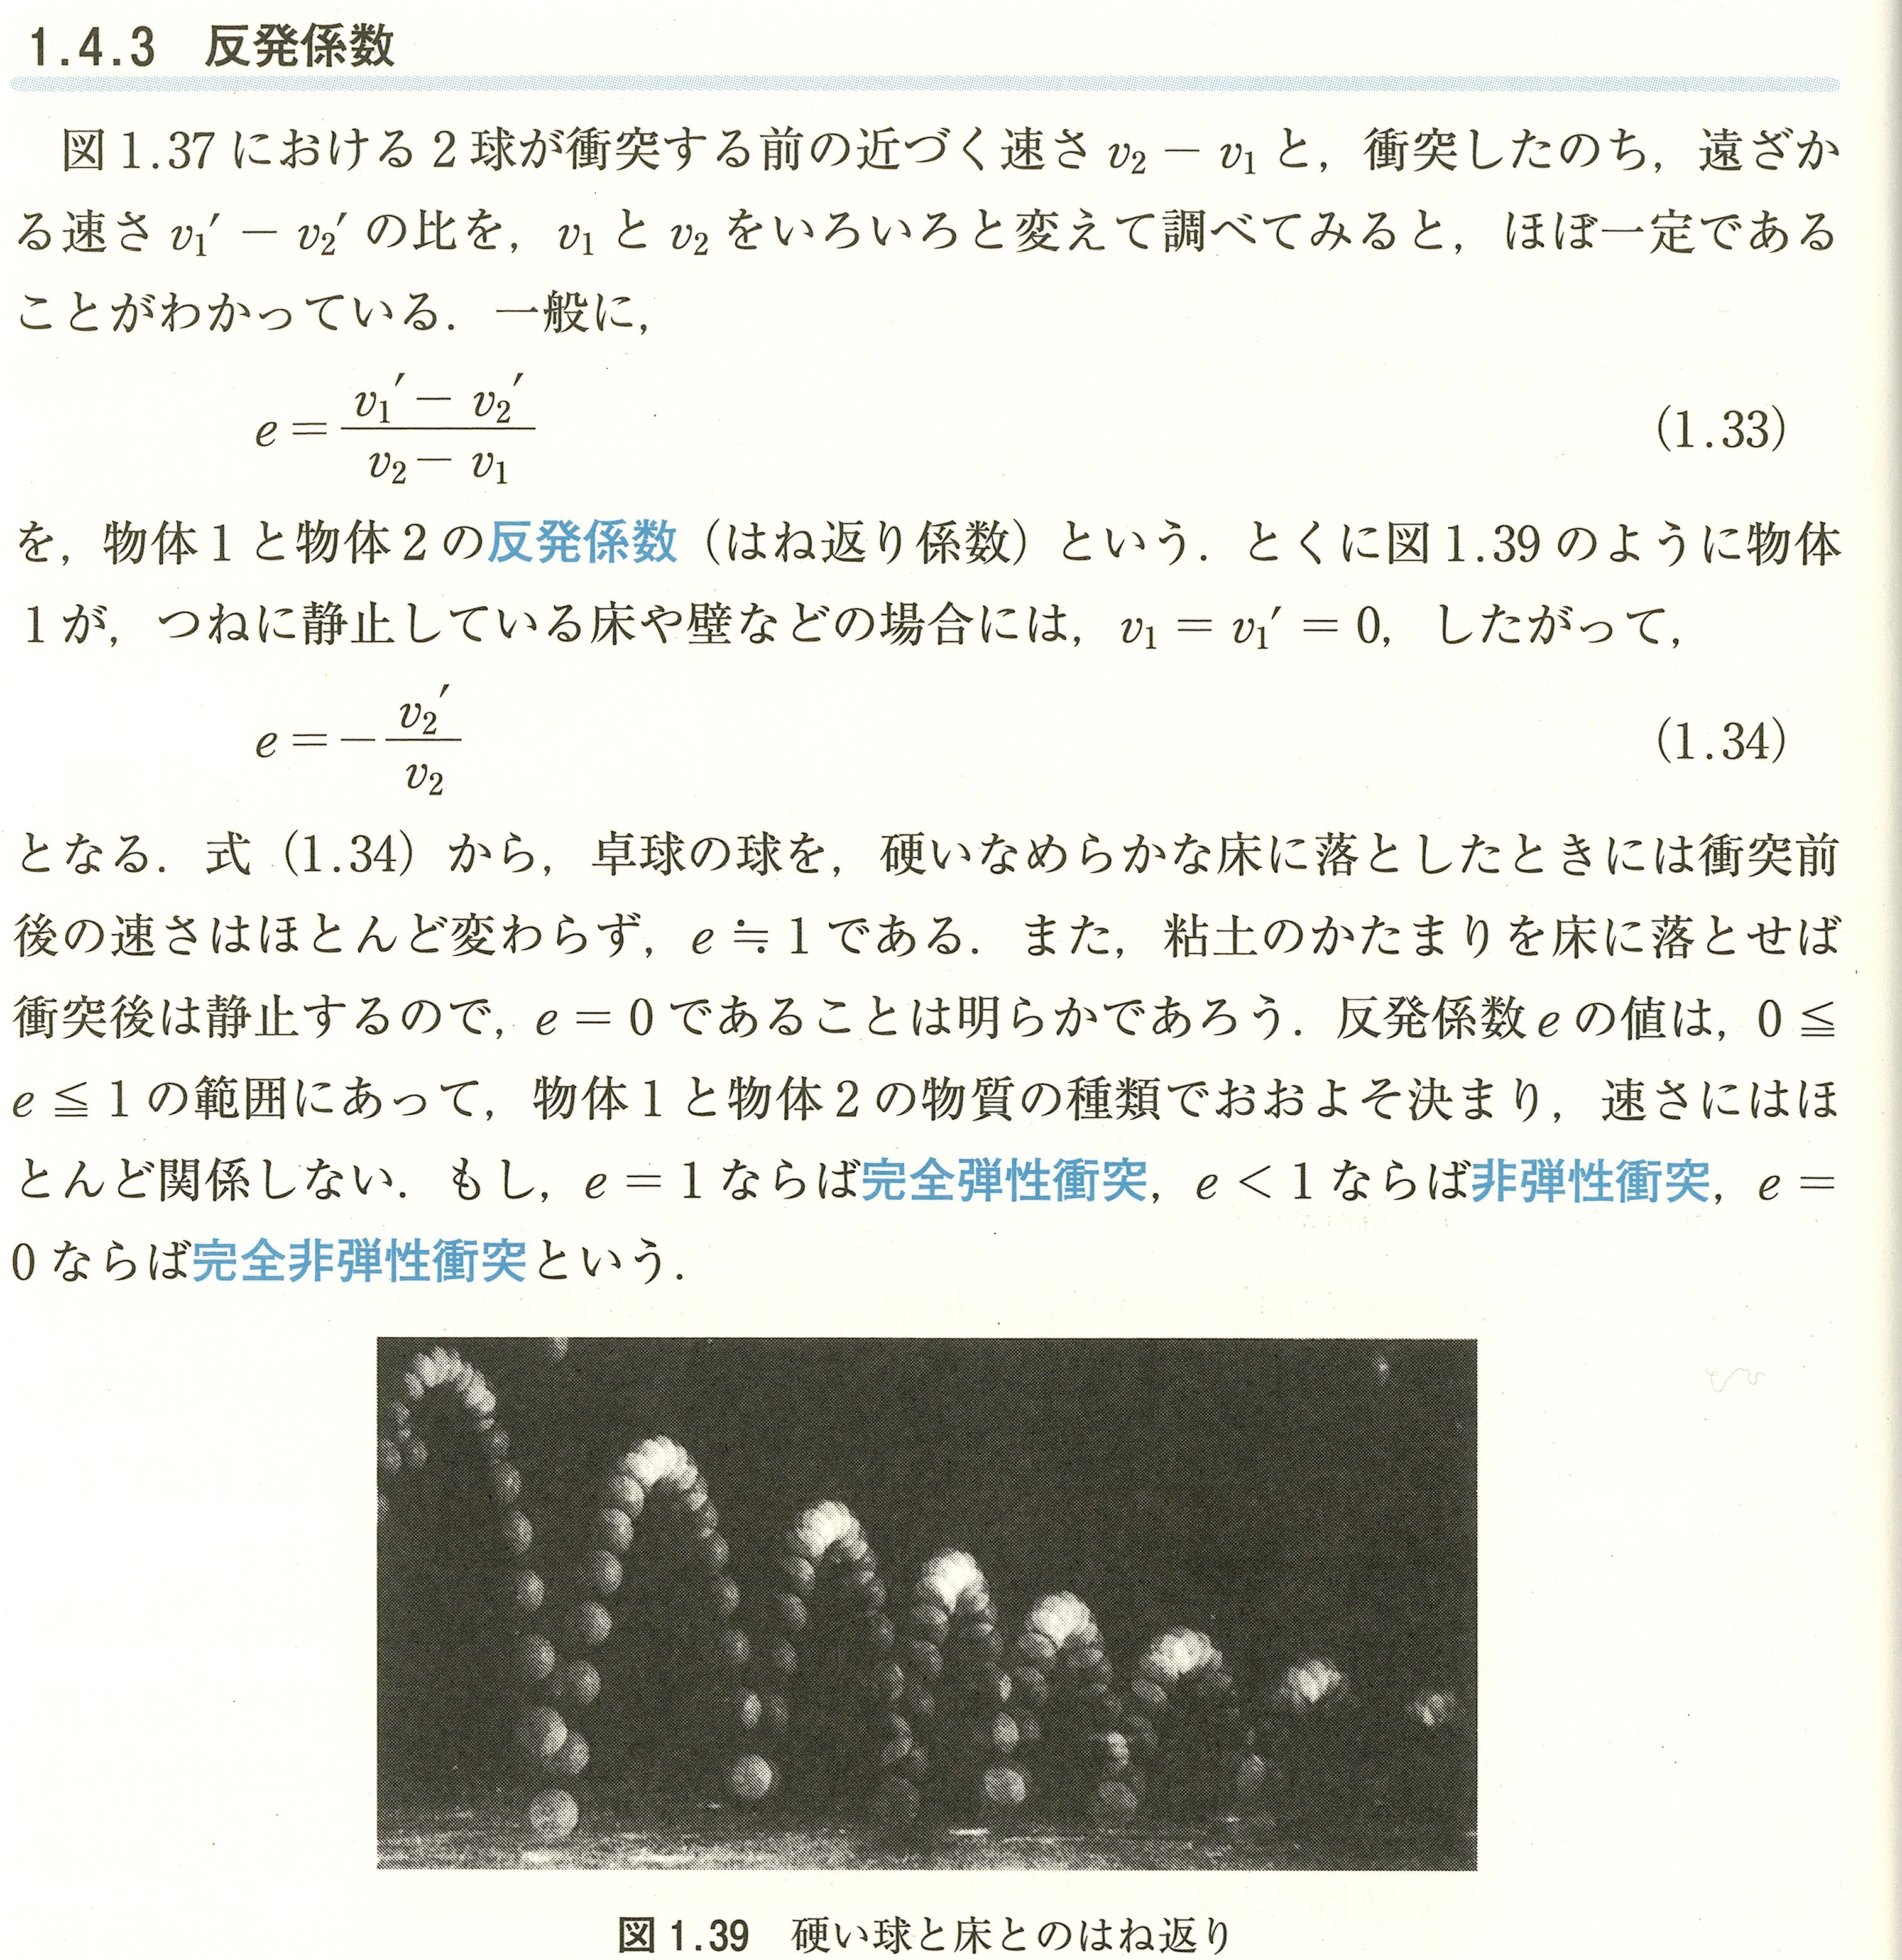
1.4.3.1運動量と力積
1.4.3反発係数
図1.37における2球が衝突する前の近づく速さv₂ ―v₁と， 衝突したのち，
物体1と物体2の という．
式（1.34）から， 卓球の球を，硬いなめらかな床に落としたときには衝突前後の速さはほとんど変わらず，e≒ である．
粘土のかたまりを床に落とせば衝突後は静止するので，e=0である．
もし， e=１ならば ，e < 1ならば ，e=0ならば という．
一般に：$e=\frac{v1’―v2’}{v2―v1}$ (1. 33)
一般に：𝑒=(𝑣₁’―𝑣₂’)/(𝑣₂―𝑣₁₎ (1. 33)
とくに、図1.39のように物体1が，常に静止している床や壁などの場合には，
反発係数eの値は，0≦e≦1の範囲にあって， 物体1と物体2の物質の種類でおおよそ決まり， 速さにはほとんど関係しない．
v₁=v₁’ = 0 ：$e=−\frac{v2’}{v2}$ (1.34)
v₁=v₁’ = 0 ：𝑒=−(𝑣₂’)/𝑣₂ (1.34)
遠ざかる速さv₂’ ―v₁’の比を，v₁とv₂をいろいろと変えて調べてみると，ほほ一定．
A
B
C
D
E
F
G

Slide 10
1.4.4運動量と力積
1.4.1運動量と力積
1.4.2運動量保存の法則
1.4.3反発係数
1.4.4次元

Slide 11
1.4.4.1運動量と力積
1.4.4次元
物理量の単位は基本単位の組合せでできている．
， ， の三つの基本単位の組合せで表されている物理量Aの単位［A］は， 長さ，時間， 質量の三つの基本単位を［L], [T], [M］ とすれば，
[A]= (1. 35)
と表される．
この式におけるべき指数， p, q, rを，物理量［A］の という．
式の両辺の次元は必ず等しくなければならない．
A
B
C
D
F

